Slide 1
Презентція
на тему:
“Канада в 1945р. – на початку ХХІ ст.”

Slide 2
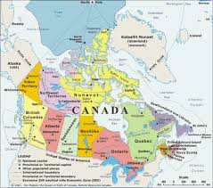
Повоєнне становище Канади
Канада, яка була англійським домініоном, взяла активну участь у Другій світовій війні на боці антигітлерівської коаліції. Вона стала справжнім арсеналом Англії. Тут було вироблено понад 800 тис. військових вантажних автомобілів, 50 тис. танків, 18 тис. літаків, 4 тис. військових кораблів. Її війська брали участь у бойових діях майже на всіх фронтах війни. Війна дала поштовх до економічного зростання Канади: за темпами розвитку вона вийшла на перше місце серед західних країн. Канада перетворилась на індустріальну державу. Економічне піднесення, почате у роки війни, продовжилось і у повоєнні роки. Стимулом до цього стало швидке зростання населення (в основному за рахунок емігрантів), а, відповідно, збільшення внутрішнього ринку, освоєння півночі і далекого заходу.

Slide 3
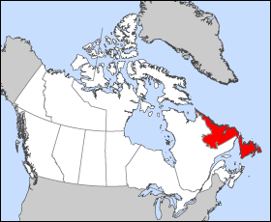
У 1949 р. до складу Канади увійшли Нью-Фаундленд і багата на залізну руду північно-східна частина Лабрадору. Було відкрито великі родовища нафти в Альберті і Саскачевані.
Нью-Фаундленд і Лабрадор

Slide 4
Зміцнення економічного і політичного становища Канади послабило традиційні зв’язки з Великобританією.
Важливим кроком до ліквідації залишків колоніальної залежності стало прийняття у 1947 р. закону про канадське громадянство та визнання канадського Верховного суду вищою апеляційною інстанцією країни.
У 1952 р. губернатором Канади вперше став канадець за походженням В.Мессі.

Slide 5
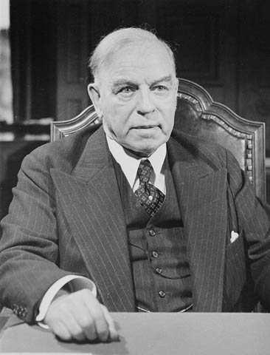
Політичний та економічний розвиток у 50-60 ті роки ХХ ст.
У внутрішньополітичному житті продовжувалось традиційне суперництво провідних політичних партій – ліберальної та консервативної. З 1935 по 1957 р. при владі незмінно стояли ліберали, політика яких сприяла економічному піднесенню країни (до 1948 р. уряд очолював Маккензі Кінг, а до 1957 р. Луї Сен Лоран), а також зміцненню стратегічних відносин з США.
Маккензі Кінг

Slide 6
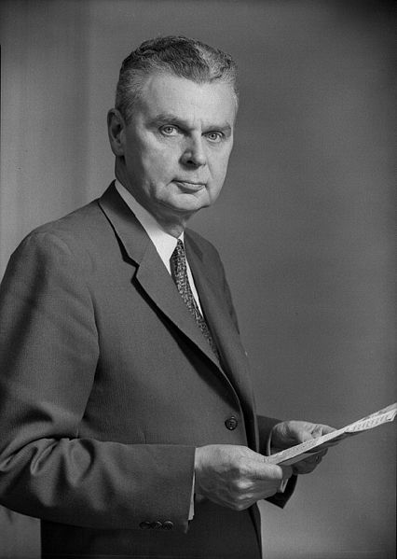
Консервативна партія
Консерватори, прагнучи прийти до влади, вдалися до серйозної реформи всередині партії. З 1956 р. партія почала називатися Прогресивно-консервативною. Партію очолив енергійний політик Джон Дифенбейкер, який став ініціатором зміни програми партії. Нова передвиборча програма передбачала вирішення багатьох економічних і політичних питань:
розвиток Півночі,
відновлення традиційних зв’язків з Англією та Британською Співдружністю,
«канадизація» економіки і культури,
ліквідація безробіття,
вдосконалення взаємовідносин між федеральною владою та провінціями.
Джон Дифенбейкер

Slide 7
Завдяки оновленню програми, консерватори у 1957 р. перемогли на виборах і створили уряд.
Діяльність нового уряду:
збільшив розміри допомоги інвалідам і людям похилого віку,
зменшив податки,
надав кредити фермерам під майбутній врожай,
провів інші соціальні реформи.
У серпні 1960 р. був прийнятий "Білль про права громадян". Але виконати більшість передвиборчих обіцянок не вдалось. Зокрема не виконано програму освоєння Півночі, "канадизації", ліквідації безробіття. Позиції правлячої партії почали слабшати.

Slide 8
У зовнішній політиці уряд Дифенбейкера продовжував курс на зміцнення атлантичної солідарності в рамках НАТО (Канада з 1949 р. є членом цієї організації). У деяких питаннях її представники мали відмінну думку від позиції США. Так, Канада відмовилась вступити в Організацію Американських Держав (ОАД), не порвала дипломатичних й торговельних відносин з Кубою, підтримувала вимогу визнання КНР.

Slide 9
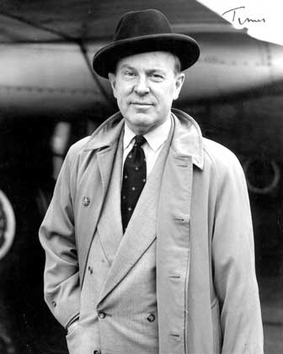
На початку 60-х років у канадському суспільстві розгорілась гостра дискусія щодо розміщення американської ядерної зброї в країні і присутності канадських військ у Європі. Прем’єр-міністр Дифенбейкер виступив категорично проти, але більшість міністрів його кабінету висловилась "за". Це викликало урядову кризу, наслідком якої став розпуск парламенту і призначення нових виборів. У політичну боротьбу включились дві нові політичні партії – Нова демократична і Партія соціального кредиту. Хоч вибори 1963 р. виграли ліберали, які набрали 42% голосів, з’ясувалось, що двопартійна система зазнала краху, адже консерватори набрали 32% голосів, а нові партії 25%.
Новий уряд сформував Лестер Пірсон, який знаходився при владі до 1968 р. Не маючи більшості в парламенті, ліберали змушені були проводити обережнішу політику, обходячи гострі політичні кути. Серед найпомітніших акцій ліберального уряду є прийняття 1965 р. нового канадського прапору з червоним кленовим листком на білому полі та укладення Автопакту, за яким об’єднались автомобільна промисловість Канади й США.
Лестер Пірсон

Slide 10
Проблема Квебеку
Проводячи обережну політику, ліберали не змогли уникнути найгострішої проблеми Канади – національної. Вона була викликана невдоволенням франкомовного населення Канади своїм економічним становищем, соціальним та політичним статусом. Коріння цієї проблеми криється в історії формування канадської держави та особливостях її національного складу. Населення Канади поділяється на англо-канадців – 40%, франко-канадців – 27%, які є нащадками перших переселенців з Англії та Франції, та вихідців з інших країн Європи, Азії та Африки.

Slide 11
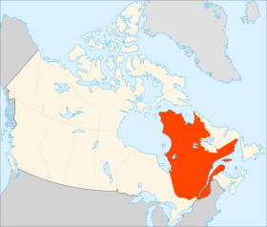
Причини сепаратистського руху у провінції Квебек
Відносна національна однорідність населення провінції – понад 80% франко-канадці.
Домінування англо-канадців в економічному житті провінції
Засилля англійської мови у всіх сферах життя, культурі, освіті
Соціальна нерівність між англо-канадцями і франко-канадцями
Сепаратистські прагнення франко-канадської еліти
Високий рівень безробіття.
Провінція Квебек

Slide 12
Зазначені причини призвели до масового руху франкомовного населення за рівноправність. Небажання урядів вирішити цю проблему зумовило виникнення руху серед франко-канадців за вихід провінції зі складу Канади і утворення незалежної держави. У 1968 р. утворилась Квебекська партія на чолі з Рене Левеком. Ліберали, враховуючи серйозність проблеми, пішли на зміни у керівництві партії (її лідером став франко-канадець П’єр Елліот Трюдо) і розробили програму реформ у рамках всієї країни.
Домігшись перемоги на виборах у 1969 р., уряд Трюдо через парламент провів закон, який проголошував рівноправність англійської та французької мов у всіх ланках державного апарату та передбачав введення двомовності в регіонах, де меншість, що розмовляє однією з двох офіційних мов, складає не менше 10% населення.
З 1971 р. почалося виконання урядової програми – навчання другої мови у середніх та вищих учбових закладах. Ці заходи дещо змінили ситуацію на краще, але кардинальних змін не сталося. Насамперед протест франко-канадців викликала урядова концепція "Одна країна – одна нація".
Квебекська партія організувала референдум з метою домогтися проголошення незалежності Квебеку, але цю ідею підтримали лише 40% виборців. Гасло незалежності було тимчасово зняте, але проблема набула хронічного характеру.

Slide 13
Конституційна реформа 1982 р.
Проблема Квебеку була лише проявом загальної кризи канадської федерації. Значна частина провінцій домагалась обмеження функцій центрального уряду. До того ж не було чітко розмежовано функції федеральних і провінційних органів влади. Ситуація ускладнювалась тим, що федеральний уряд не мав конституційної можливості обмежувати відцентрові тенденції провінцій, оскільки роль канадської конституції виконував прийнятий британським парламентом у 1867 р. Акт про Британську Північну Америку, зміни і доповнення до якого повинні були схвалюватись парламентом Великобританії. Цей анахронізм змусив уряд Трюдо звернутися 1980 р. до Лондону з проханням про надання Канаді повного суверенітету в конституційній сфері.
У березні 1982 р. британський парламент прийняв останній закон стосовно Канади – Акт про Канаду, який припинив дію законодавчих повноважень Великобританії щодо цього домініону.
17 квітня 1982 р. канадський парламент прийняв Акт про конституцію. Так на 115 році існування Канада позбулася колоніального минулого. Акт про конституцію значно розширив повноваження провінцій, але не вирішив проблеми статусу Квебеку, що зберегло можливість поглиблення кризи федерації.

Slide 14
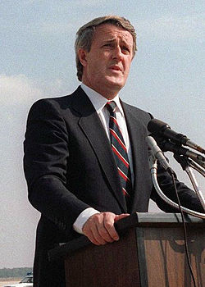
Становище Канади у 80-ті роки ХХ ст.
На початку 80-х років у Канаді загострилось економічне становище, яке на деякий час відсунуло проблему федерально-провінційних стосунків. Відбувся спад виробництва. Державний дефіцит склав 24 млрд. канадських доларів. 12% працездатного населення опинилось в становищі безробітних.
Економічні труднощі призвели до поразки лібералів і приходу до влади в 1984 р. Прогресивно-консервативної партії на чолі з Брайаном Малруні. Він здійснив низку реформ у дусі "консервативної революції" і вивів країну з економічної кризи. Одним із основних політичних завдань уряд консерваторів вважав досягнення національної згоди і збереження єдності держави. Найскладнішою знову була «проблема Квебеку», який відмовився приєднатися до конституції 1982 р. і вимагав надання йому особливого статусу. Після тривалих переговорів було підготовлено проект конституційного договору, який визначив особливий статус Квебека. Але і на цей раз деякі англомовні провінції відмовились ратифікувати договір. Проблема знову зайшла у глухий кут, що підняло нову хвилю сепаратизму. Апогеєм її став референдум у листопаді 1995 р. про незалежність Квебеку. Сепаратисти вкотре потерпіли поразку: за незалежність проголосували 44%, проти – 46%.
Брайан Малруні

Slide 15
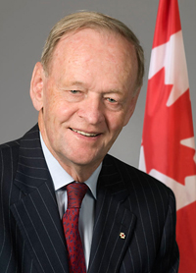
Канада наприкінці ХХ – на початку ХХІ ст.
З 1993 р. при владі у країні стоять ліберали на чолі з Жаном Кретьєном (у 2000 р. він втретє обраний прем`єр-міністром), які намагаються вирішити національну проблему.
За період перебування при владі ліберали здійснили цілу низку реформ і перетворень:
оздоровлено фінансову систему країни (починаючи з 1998 р. фінансовий рік завершується з профіцитом; додаткові кошти спрямовуються на різноманітні програми і погашення боргів)
соціально-економічні програми уряду Кретьєна включали дві програми: “Стратегія рівних можливостей” (розвиток освіти і науки) і “Створення безпечного суспільства” (розширення соціальних програм).
Важливим кроком уряду стала податкова реформа: поступове скорочення податків і стимулювання ділової активності.
Ці загоди почали давати відчутні результати з 1997 р. почалось скорочення безробіття. Зростання ділової активності. На період правління лібералів припадає період завершення структурної перебудови економіки Канади на наукоємні галузі виробництва за рахунок скорочення сировинних галузей (лісова, добувна, сільське господарство тощо). Поглибились інтеграційні процеси з США – створення у 1994 р. зони вільної торгівлі НАФТА (США, Канада, Мексика). Процес інтеграції досяг небачених результатів: 40% ВВП Канади йде на експорт, з яких 80% до США. Оборот канадо-американської торгівлі найбільший у світі – 1 млрд. дол. в день. Успіхи Канади у розвитку економіки вражаючі: на теперішній день за рівнем економічного розвитку вона займає сьоме місце, за рівнем життя – перше у світі.
Жан Кретьєн

Slide 16
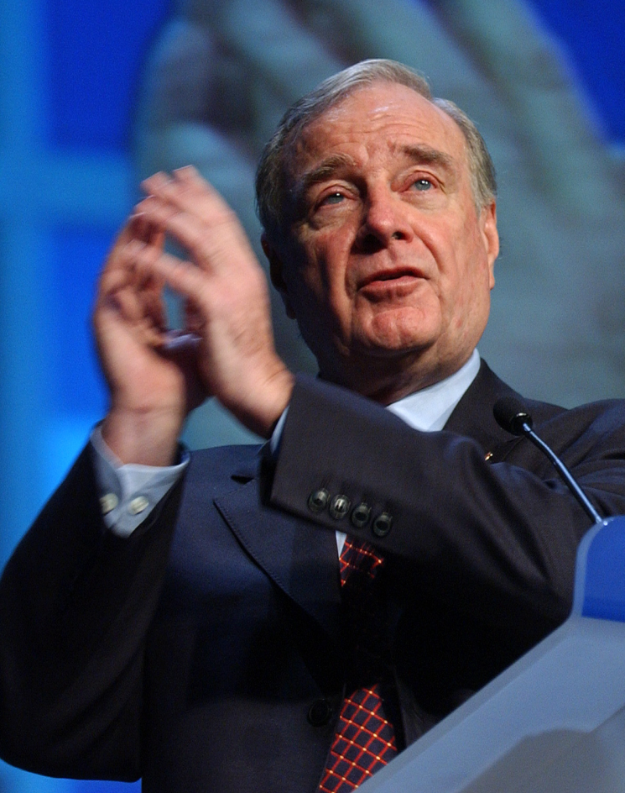
У грудні 2003 р. в Канаді відбулася зміна керівництва: новим лідером лібералів і прем’єр-міністром став Пол Мартин. Суттєві зміни помітні і в таборі опозиції. В результаті об`єднання Канадського альянсу і ПКП в 2004 р. відновилась Консервативна партія, яка має намір кинути виклик лібералам на наступних виборах.
Пол Мартин

Slide 17
Зовнішньополітичний курс країни
Тривалий час зовнішньополітичний курс Канади знаходився у тіні США та Великобританії.
У 80-ті роки Канада активізувала власний зовнішньополітичний курс. Вона виступила з наміром виконувати роль посередника у відносинах США і СРСР та США з країнами "третього світу". Особливо активну посередницьку діяльність було розгорнуто при врегулюванні регіональних конфліктів. У 1986 р. Канада рішуче виступила за припинення громадянської війни в Нікарагуа, засудивши втручання в неї інших держав, у тому числі і США. У 1989 р. вона надала практичну допомогу в проведенні загальних парламентських виборів у цій країні. Позитивну роль уряд Малруні зіграв в ліквідації режиму апартеїду в Південно-Африканській Республіці. Канада сприяла врегулюванню конфлікту в Камбоджі. Військові контингенти Канади беруть участь у миротворчій діяльності ООН у багатьох гарячих точках планети.
Після розпаду СРСР Канада вітала утворення нових незалежних держав і сприяла їх вступу в ООН. Однією з перших – 2 грудня 1991 р. вона визнала незалежність України та встановила з нею дипломатичні відносини. У січні 1999 р. прем’єр-міністр Канади Жан Кретьєн відвідав Україну. Візит завершився підписанням семи двосторонніх угод та меморандумів.

Slide 18
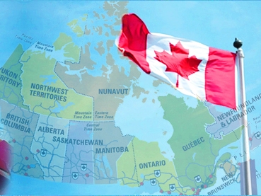
Підсумки
У повоєнні роки Канада пройшла шлях від англійського домініону до суверенної держави, яка для своїх громадян забезпечує достойний рівень життя. Входячи до клубу семи найбільш розвинутих країн світу, Канада з кожним роком відіграє все помітні роль у світі.
Проте країні не вдалося уникнути серйозних внутрішніх проблем. Головною з яких є національна (Проблема Квебеку). Проте, завдяки енергійним діяв урядів більшість проблем вдалося зняти.

Slide 19
Дякую за увагу!

